Slide 1
Listas e dicionários

Slide 2
Listas
Representam conjuntos de dados
Pode ser:
Numérica: [1, 2, 3, 4, 5]
Strings: [“bola”, “sapato”, “chuva”]

Slide 3
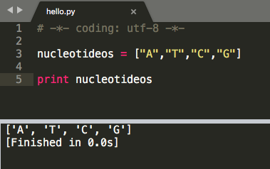
Declarando uma lista de nucleotídeos

Slide 4
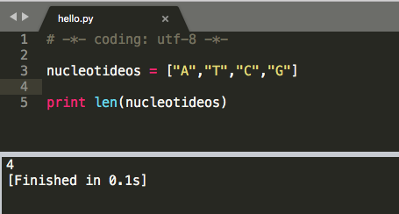
Verificando tamanho de uma lista
Função len

Slide 5
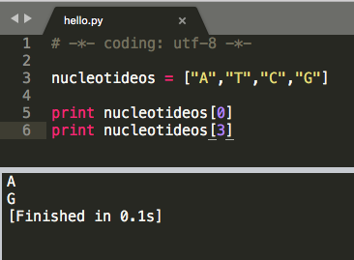
Exibindo elementos pela posição
Lista[posição]

Slide 6
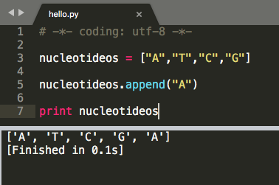
Adicionando elementos
Método append

Slide 7
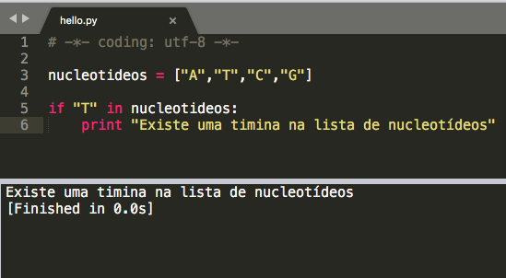
Verificando se um elemento pertence a uma lista

Slide 8
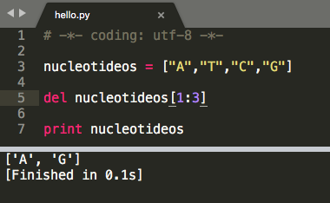
Removendo elementos

Slide 9
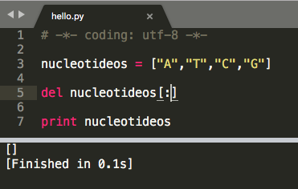
Apagando a lista inteira

Slide 10
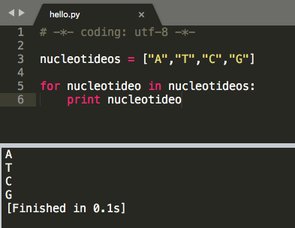
Percorrendo uma lista com o comando for

Slide 11
Dicionários
Dicionários são listas de associações compostas por:
uma chave
um valor correspondente.
dicionario = {’CHAVE’: ’valor’}

Slide 12
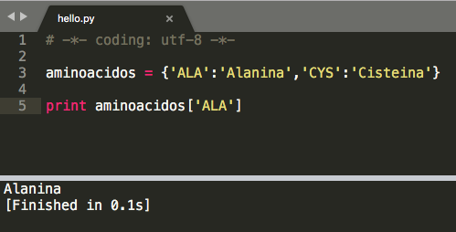

Slide 13
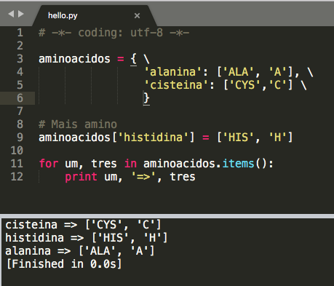

Slide 14


.com
Obrigado!
@diiegomariano
14

